Slide 1

CONFINI
N: Turkmenistan – Uzbekistan
S: Pakistan
O: Iran
E: Tagikistan – Pakistan
AFGHANISTAN
geografia fisica
geografia politica
OROGRAFIA
Capitale: Kabul
Orientam.politico: Repubblica islamica
Monti:
Hindu Kush
Pamir
Pianure:
Lungo i fiumi
geografia economica
PIL/ab.: 585 $
Moneta: nuovo afghani
1° settore
IDROGRAFIA
59,4% degli occupati
Agricoltura: cereali, patate, frutta, cotone, papavero da oppio (che alimenta il mercato illegale)
Allevamento: ovini
Estrazioni minerarie: carbone, rame, gas naturale, cromo e ferro (tutti scarsamente sfruttati)
Fiumi:
Amudarja
Kabul
Helmand
Laghi:
Dashte Nawur
CLIMA
2° settore
Continentale-arido, con forti escursioni termiche
20% degli occupati
Le poche industrie sono state distrutte dalla guerra
Artigianato: produzione di tappeti
geografia umana
CITTA’: Kabul – Herat – Kandahar
Abitanti-densità: 25.119.300 ab. – 38 ab./kmq
Lingua-cultura: pashto e dari – religione musulmana
3° settore
20,6% degli occupati
Servizi e trasporti quasi inesistenti

Slide 2
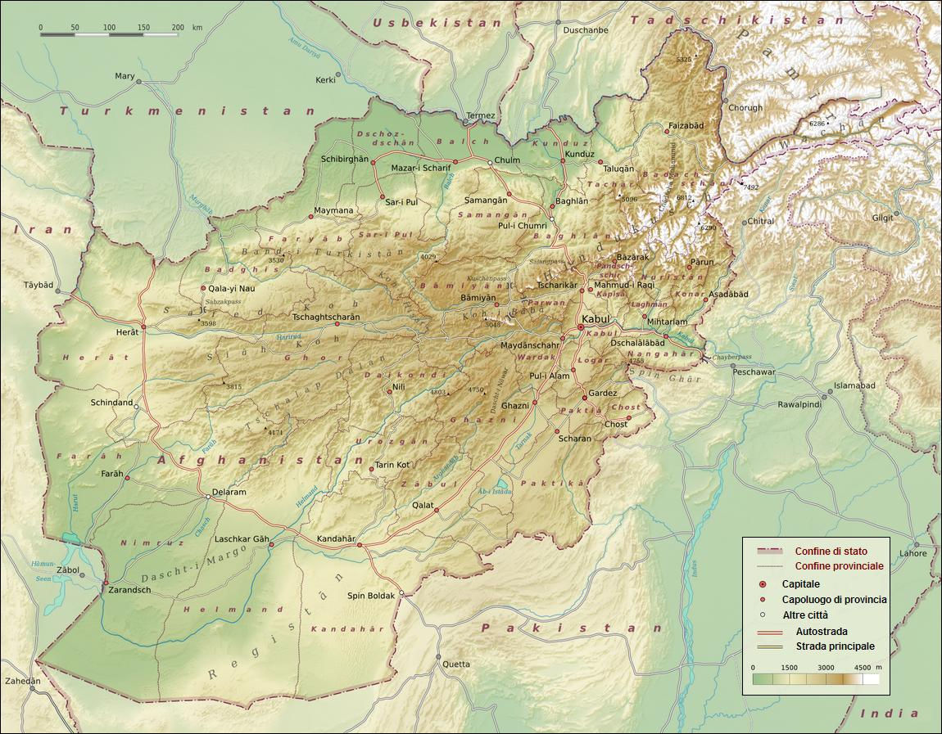
AFGHANISTAN

